Slide 1
ANALIZA EFICIENȚEI LAYOUT-URILOR DE TASTATURĂ
Cătălin PLEȘU, Departamentul Ingineria Software și Automatică, grupa TI-241M, Facultatea Calculatoare, Informatică și Microelectronică, Universitatea Tehnică a Moldovei, Chișinău, Republica Moldova

Slide 2
Introducere
Analiza eficienței layout-urilor de tastatură
Layout-uri: QWERTY (1873), Colemak, Dvorak, Workman, Norman, Asset, Minimak
Scop: Verificarea dacă popularitatea layout-ului QWERTY este justificată, prin analiza eficienței acestuia comparativ cu alte layout-uri, pe baza distanței parcurse de degete în timpul tastării.

Slide 3
Obiectivele cercetării
Compararea eficienței layout-urilor: QWERTY, Colemak, Dvorak, Workman, Norman, Asset, Minimak
Măsurarea distanței parcurse de degete pentru fiecare layout
Analiza distribuției încărcării între degete și mâini
Evaluarea dacă QWERTY este depășit

Slide 4
Metodologia
Layout-uri analizate: QWERTY, Colemak, Dvorak, Workman, Norman, Asset, Minimak
Corpus: Newsgroup 20 (72+ milioane caractere)
Parametri:
  Distanța parcursă de degete (mm)
  Distribuția apăsărilor între degete/mâini
Instrument: Notebook Jupyter (Python) pentru efectuarea calculelor

Slide 5
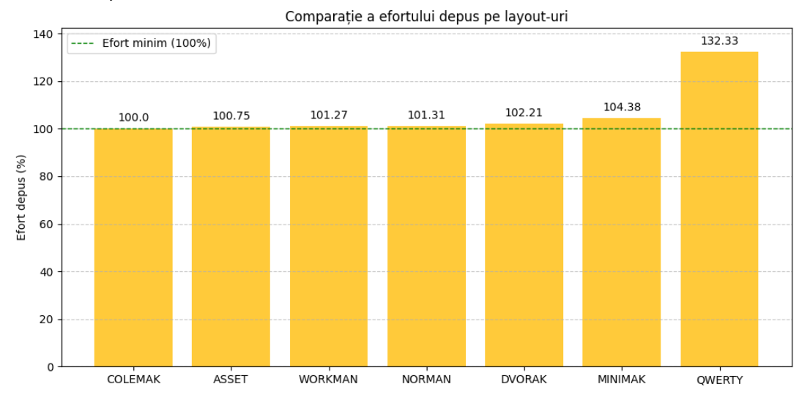
Rezultate
COLEMAK – 1,146.36 km
ASSET – 1,154.90 km
WORKMAN – 1,160.91 km
NORMAN – 1,161.42 km
DVORAK – 1,171.71 km
MINIMAK – 1,196.62 km
QWERTY – 1,517.01 km

Slide 6
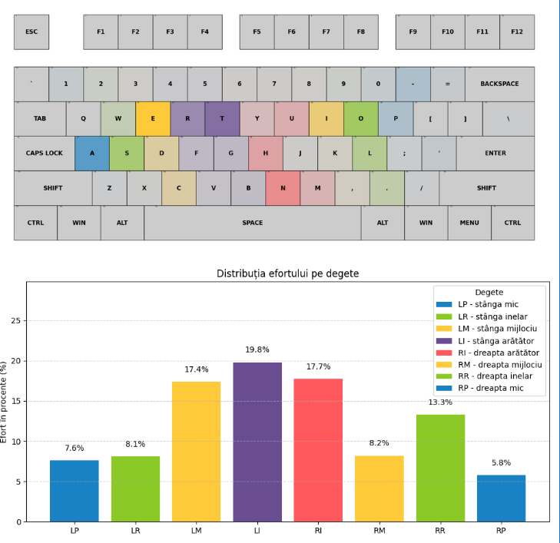
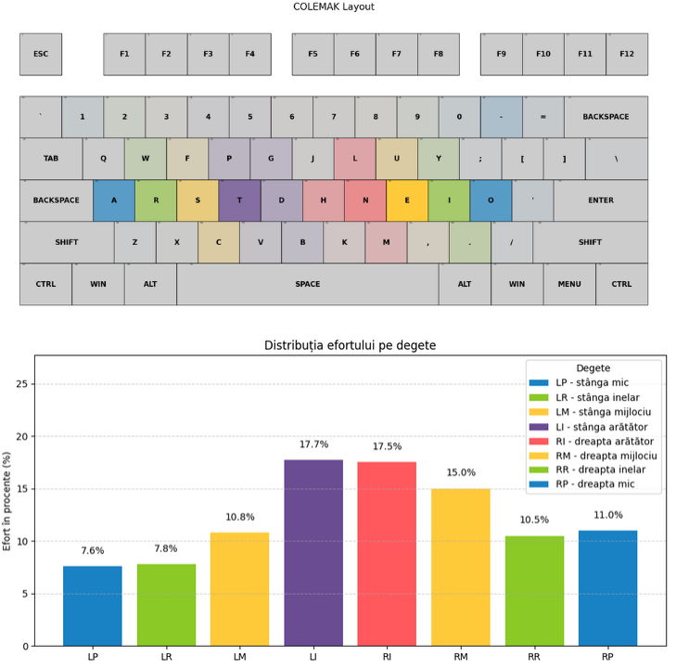
Harta termică

Slide 7
Discuție
Implicații: Layout-urile moderne (în special Colemak) reduc efortul și riscul de leziuni
Limitări:
  Analiza bazată pe corpus în engleză; teste cu utilizatori reali lipsesc
  Nu se iau în considerare comenzi speciale (e.g., Ctrl, Alt, Shift) și acuratețea de scriere
Recomandare: Promovarea layout-urilor ergonomice în educație și design

Slide 8
Concluzii
QWERTY este ineficient: 32% mai mult efort și distanță față de Colemak
Layout-urile moderne (e.g., Colemak, Dvorak) sunt superioare ergonomic
Recomandare: Adoptați layout-uri ergonomice pentru sănătate și productivitate

